Slide 1
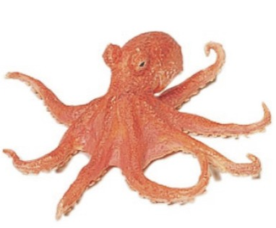
Ты со мною не знаком? Я живу на дне морском. Голова и восемь ног, Вот и весь я - …
осьминог
Касаткина Елена Владимировна, учитель начальных классов ГБОУ СОШ №122
г. Санкт-Петербург

Slide 2
25 см
23
25 см

Slide 3
1 см
1 см
1 см
1 см
1 см
1 см
1 см
1 см
1 см
1 см
1 см
1 см
1 см
1 см
1 см
1 см

